Slide 1
Ijtimoiy psixologiya va siyosatshunoslik sohasining o’zaro bog’liqligi

Slide 2
Reja:
1. Ijtimoiy psixologiya va siyosatshunoslik tushunchalariga ta’rif
2. Ijtimoiy psixologiya va siyosatshinoslik sohasining o’zaro bog’liqligi

Slide 3
Ijtimoiy psixologiya
Kishilarning ijtimoiy guruhlarga birlashishini, guruhiy tavsifni, shaxsning ruhiy faoliyati va xulq-atvorini, ijtimoiy psixologik qonuniyatlar, holatlar, hodisalar, ijtimoiy o’rnatilishini kabilarni tadqiq qiluvchi psixologiya sohasi.

Slide 4

Siyosatshunoslik
Siyosat, siyosiy hokimiyat,siyosiy munosabatlar,siyosiy jarayonlar, jamiyatning siyosiy hayotini tashkil qilish haqidagi fanlar tizimidir.

Slide 5
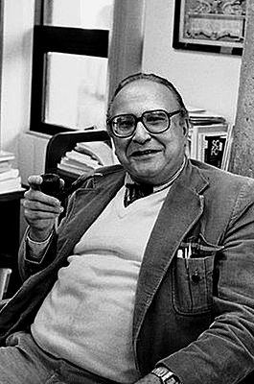
2.
Siyosatshunoslik va Ijtimoiy psixologiya fanları bir-biriga o’xshash fanlardir. Sotsiolog Martin Lipset(1922-2006)ni haqiqatda siyosatshunos deyishimiz mumkin.
Demokratiya va farovonlik darajasi

Slide 6
Siyosiy qarashlar qanday qilib ijtimoiy sinflar, dinlar, mintaqalar, jinslar va yosh guruhlar o’rtasidagi turli ko’rinishiga ega bo’lishini
Sotsiologiya siyosiy madaniyat, jamoat fikri va saylov sohasidagi bilimlar uchun empirik asos bo’lib xizmat qiladi.

Slide 7
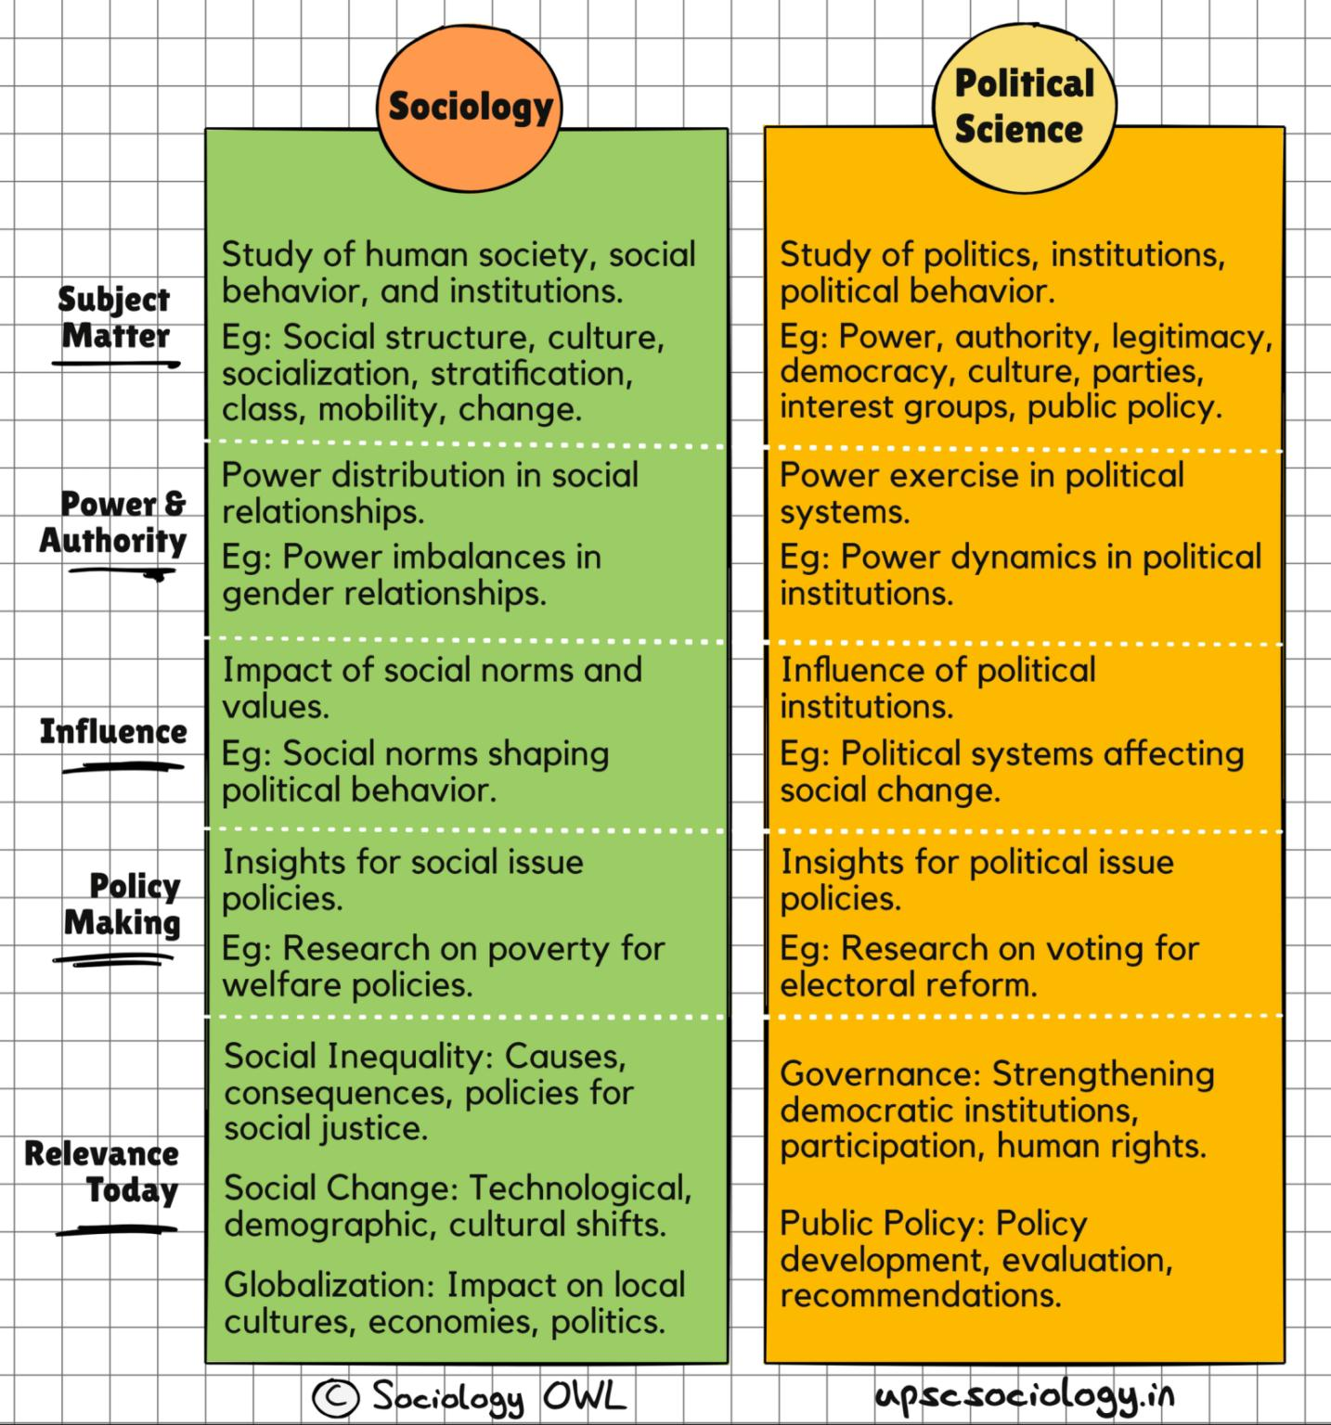
Bog’liqligi

